Slide 1
6.3.4平面向量数乘运算的坐标表示
朝阳区线上课堂·高一 数学
北京市陈经纶中学 李沛

Slide 2
学习目标：
1.利用平面向量坐标的定义，得出平面向量数乘运算的坐标表示；
2.利用向量数乘运算的坐标表示，推出向量共线定理的坐标形式；
3.运用向量共线定理的坐标表示解决向量共线、三点共线等问题.

Slide 3
回顾与思考
1、已知 ， ，则
2、平面向量共线定理：

Slide 4
问题1：已知 ，你能求出 的坐标吗？
实数与向量的积的坐标等于用这个实数乘原来向量的相应坐标.

Slide 5
例1：已知 ， 求 的坐标.
分析：
解：

Slide 6
问题2：由向量的数乘运算我们还得到了向量共线定理，那么这个定理如何用坐标表示呢？
想一想设 其中 则向量 共线的充要条件是什么？
由共线向量定理存在实数 ，使
结论：

Slide 7
例2：已知 且 ，求 .
分析：向量共线的坐标关系
解： 解得 .

Slide 8
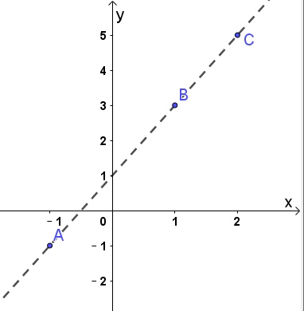
例3：已知 ,判断 三点之间的位置关系.
分析：在平面直角坐标系中作出A、B、C 三点。
观察图形，我们猜想A 、B、C三点共线。
解：
结论：A、B、C三点共线
共线

Slide 9
例4：设点P是线段P₁P₂上的一点，点P₁,P₂ 的坐标分别是 ，
（1）当P是线段P₁P₂的中点时，求点P的坐标；
P₂
y
解：如图所示，由向量的线性运算可知
所以P点的坐标是 .
P
P₁
O
x
结论：点P₁,P₂ 的坐标分别是 则：
线段P₁P₂中点P的坐标为 ，则
此公式为线段中点的坐标公式。

Slide 10
例4：设点P是线段P₁P₂上的一点，点P₁,P₂ 的坐标分别是 ，
（2）当P是线段P₁P₂的一个三等分点时，求点P的坐标；
P₂
解：如图，有两种情况，即
y
P
P₁
（1）
求当 时
O
x
P₂
y
P
P₁
同理可求当 时
（2）
综上， P的坐标为 或
O
x

Slide 11
探究：设点P是线段P₁P₂上的一点，点P₁,P₂ 的坐标分别是
设P是直线P₁P₂上的一点，当 时，点P的坐标是什么？
P₂
思考： P₁,P₂是线段的端点， 的取值有什么限制？
y
P
当 时， 即
与P₁,P₂是线段的端点矛盾。
所以
P₁
O
x
设点P的坐标为 ，用坐标表示 ，得

Slide 12
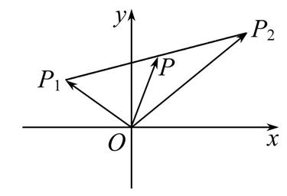
探究：设点P是线段P₁P₂上的一点，点P₁,P₂ 的坐标分别是
设P是直线P₁P₂上的一点，当 时，点P的坐标是什么？
所以P的坐标为
结论：当 时，P的坐标为

Slide 13
课堂小结
一、本节课我们都学习到了哪些知识？
二、你能体会坐标法给我们解决问题带来了哪些方便吗？
坐标的引入使得向量问题完全的代数化，淡化了对形的要求，我们可以直接运用代数运算来解决复杂的问题，例如：线线平行，三点共线，线段的等分等等.

Slide 14
谢谢您的观看
北京市朝阳区教育研究中心 制作

